Slide 1
Hybrid War ali (in) против-Гибридная война ?
- znana vojna z novo etiketo
ali zares
vojna sui generis ? -

Slide 2
Namesto uvoda
polemologija (grš. polemos – vojna + logija) = analiza množičnih človeških konfliktov – disciplina konfliktologije
multidisciplinarna študija vojn kot akademska disciplina, ki vključuje:
zakone vojne - sociologijo vojne
filozofijo vojne - mednarodne odnose
etiko vojne - politične vede
psihologijo vojne - antropologijo vojne
vojaško zgodovino - oboroženi boj kot
zgodovino vojn science of profession
(polemistika)

Slide 3
Množična uporaba oboroženega nasilja kot temeljna značilnost vojn XX. stoletja
ali je vsak oboroženi spopad vojna ?
razlike med številom udeležencev oboroženih bojev, površino bojišč (morje, zrak, kopno), trajanjem bojev, intenzivnostjo nasilja, spoštovanjem mednarodnih norm, številom padlih v boju in „stranskimi škodami“
oboroženi spopadi:
a) nizke intenzivnosti: skupno število padlih do 1000, v enem letu do 25
b) srednje intenzivnosti: v enem letu padlih od 25 do 1000
c) visoke intenzivnosti: v enem letu padlih več kot 1000
oboroženi spopad visoke intenzivnosti = vojna

Slide 4
Dodatni dejavnik – vloga soft power
svetovna rang lista soft power (po Monocle‘s 2016/17):
ZDA
Nemčija
Japonska
UK
Francija
Avstralija
Kanada
Švedska
Švica
Danska
Italija
John Nye poudarja „civilne komponente državne moči“ za uveljavljanje interesov
komponente soft power:
diplomacija - prepričevanje
strateške zveze
mass-mediji
kultura, umetnost, znanost
pomoč tujini (humanitarna, vojaška, ipd)
NGO
ekonomska pomoč (banke, krediti, posojila…)
razvoj (šolanje)
„barvne revolucije“ ?

Slide 5
Nyev pogled na soft power
komplementarnost uporabe soft power in hard power

Slide 6
Omejitve zahodnih družbenih sistemov v uporabi vojaške sile?
Nye: military force is not under threat of obsolescence because of the availability of “smart” soft power alternatives, but its utility to liberal Western societies is menaced by the imprudent measure of their
imprudent enthusiasm for placing constraints upon their use of it.

Slide 7
Nasprotniki zahodnih družbenih sistemov nimajo omejitev v uporabi sile
gverilci
partizani
teroristi
saboterji
atentatorji
kriminalci
vohuni
agitatorji
logistiki
kurirji
tihotapci orožja, droge, ljudi
otroci-vojaki
samomorilski komandosi
prepovedana orožja
selektivni in neselektivni množični umori in mučenja civilistov in ujetnikov
zastraševanje in pregon ljudi
posiljevanja, ugrabitve, izsiljevanja
zaplemba imetja
uničevanje cerkev, šol, knjižnic, bolnišnic, vodovodov, elektrarn, transportne i informacijske mreže
uničevanje muzejev
napadi na ambasade in tujce, ugrabitve letal, ladij
napadi na humanitarce in novinarje

Slide 8
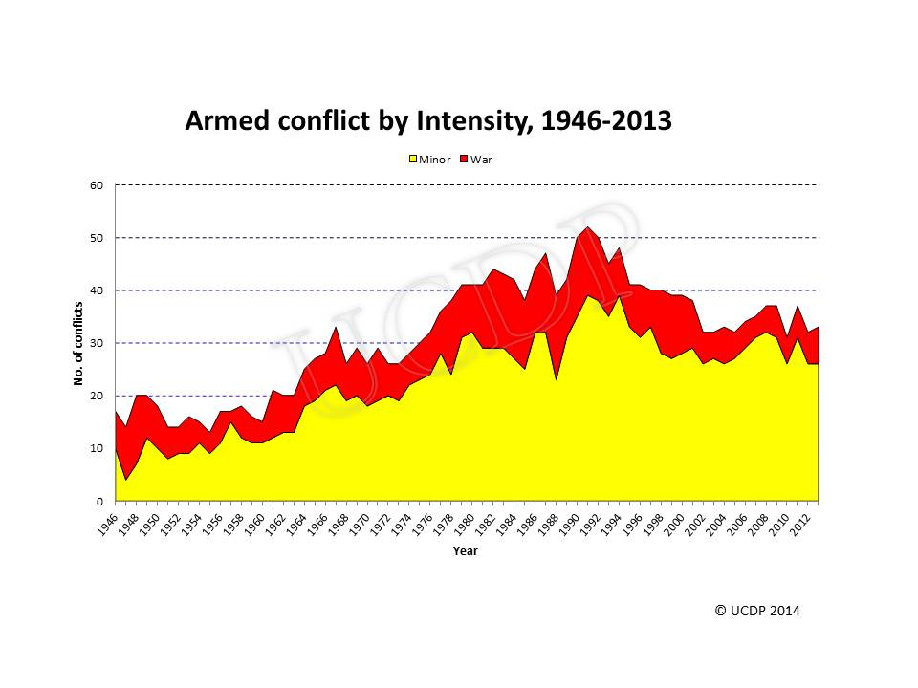
Število oboroženih spopadov po II. SV
50
30
dominacija oboroženih spopadov nizke intenzivnosti
nota bene: 1870. leta je bilo na svetu 50 držav, sedaj jih je okoli 180

Slide 9
„Kameleonski karakter vojne“
vpliv karakterja države (koalicije) na fiziognomijo vojne:
osvajanje ozemelj, naravnih bogastev, ropanje in zasužnjenje (ali likvidacija) prebivalstva
zamenjava družbene ureditve, vere, družbene ureditve, zakonov
zagotovitev ali ohranitev prestiža, vpliva (interesna sfera)
zagotovitev varnosti – GWOT odstranitev grožnje za lastni obstoj
preživetje
napaka (rdeči gumb ?)
vojne med plemeni, skupinami plemen
vojne med državami – interstate wars
vojne v državi med političnimi, verskimi, rasnimi, etničnimi in drugimi skupinami – intrastate wars
vojne med koalicijami in aliansami
napadalci vs branilci – zamenjava vlog
obrambne in napadne vojne
pravične in nepravične vojne
lokalne, regionalne, kontinentalne in svetovne vojne

Slide 10
Paradigme velike in male vojne
velike vojne so vojne med državami ali koalicijami držav
oboroženi spopadi se odvijajo na kopnem, morju, v zraku (vesolje)?)
poleg oboroženih sil so v konflikt vključeni politična, ekonomska, psihološko-propagandna, verska, subverzivna, znanstvena in vse druge sfere
dominacija „hard power“ in oboroženega boja v „totalni vojni“
male vojne so vojne med oboroženimi silami države (koalicije) in nedržavnimi akterji (gverilci, partizani, teroristi, najemniki, „prostovoljci“, ad hoc borci-civilisti , weekend warriors)
civilisti so infrastruktura in podpora nedržavnim akterjem
nedržavni akterji so – po Mao - „ribe, ki se skrivajo in plavajo v človeškem morju“
namesto „vojne uničenja“ dominira „vojna izčrpavanja“

Slide 11
Po II. SV rast deleža civilnih žrtev in zmanjševanja deleža padlih v oboroženem boju – civilisti = glavna tarča vojn
po II. SV so 80-90% od vseh žrtev civilisti

Slide 12
Po II. SV upada letno število padlih borcev
višek „Hladne vojne“
razpad bipolarnega sistema
globalizacija

Slide 13
Lokacije sodobnih vojn
„Evrazijska strateška črna luknja“ se širi v Afriko
temno- rdeča – več kot 10.000 padlih v zadnjih 2 letih
rdeča -1000-10000 padlih ………………………………………………..
oker – 100-1000 padlih…………………………………………………..
rumena – do 100 padlih………………………………….
opomba: Ukrajina, Čečenija in Tadžikistan so oker

Slide 14
Vpliv pojava jedrskega orožja in blokovske bipolarizacije po II. SV
strateško jedrsko ravnotežje in tveganje obojestranskega uničenja („jedrska zima“) prispevata k opustitvi paradigme tradicionalne svetovne vojne (tvegan surogat SV - Kahnova teorija eskalacije!)
zamenjava tradicionalne vojne s paradigmo „hladne vojne“, v kateri se poskuša rivala izčrpati na političnem, ekonomskem, psihološkem in vseh drugih področjih, s poudarkom na vključevanju znanosti in vesolja v oborožitveno tekmo in z vpletanjem v številne lokalne vojne (wars of attrition)
strategija posrednega pristopa in dominacija paradigme dolgotrajnih „posredniških malih vojn“ (angl. proxy wars)

Slide 15
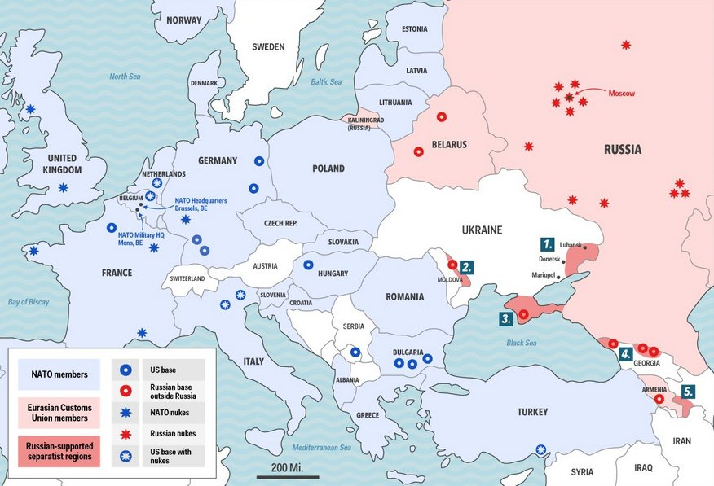
Vpliv širjenja Nata proti vzhodu in ruskega odgovora („kontra in rekontra“)
Arktika !
Sirija !
Ruska rekontra na širjenje Nata – zasedba Krima, podpora Luhansku, Donecku, Harkovu, Moldaviji ter podpora Siriji , Iranu, Turčiji, vključno z desničarji v Evropi – nadzor nad Arktiko – ODKB + Evrazijska unija + SCO + Balkan ?
Natova kontra

Slide 16
Problem klasifikacije sodobnih vojn
konvencionalne vojne:
Koreja
Falkland
Izrael vs Egipt, Sirija, Jordan, Irak
Irak - Iran
nekonvencionalne vojne:
Ciper – Grivas
Kuba
Alžir
Irska
Baskija
Palestinci vs Izrael
Južni Vietnam
specialne vojne ?
Prašičji zaliv – Kuba
vojaške intervencije:
Madžarska - 1956
ČSR - 1968
konvencionalne + nekonvencionalne vojne z izraženo asimetrijo razmerja sil in načina bojevanja:
eskalacija vojne v Vietnamu:
(FLO JV + OS DRV) vs marionetna vlada JV + ZDA
vojne v Angoli in Mozambiku (JAR + Kuba + Unita + Frelimo + ….)
sovjetska intervencija v Afganistanu
izraelski poseg v Libanonu
ameriški poseg vs Libija 1982
ruski poseg v Čečeniji in Tadžikistanu
vojne v času razpada Jugoslavije (Slovenija, Hrvaška, BiH)

Slide 17
Kako poimenovati sodobne vojne ?
tradicionalne vojne s pridihom modernizma – vojne za vsiljevanje miru:
vojna za osvoboditev Kuvajta 1991
vojna proti ZRJ – poskus Oluje in „zračna vojna“ - 1999
vojna proti Iraku 2003
vojna proti Gruziji 2008
„arabska pomlad“ – nation building wars:
vojna proti Libiji
vojna v Siriji
po 11.9.2001
vojne v kampanji GWOT:
do 2001 vojna v Hrvaški in BiH 1995 – „vojno-redarstvena operacija“ - Nevihta (Oluja)?
Afganistan
Čečenija
Pakistan
Turčija vs Kurdi
vojna po „osvoboditvi“ Iraka
vojna Izraela proti Hezbolahu 2008

Slide 18
Hibrid ?
družbene vede ?
vojna kot hibrid, kot kombinacija različnih vsebin in načinov vojskovanja
katerih vsebin ?
ali je vsaka vojna via facti hibridna ?
tehnične vede:
kombinacija načelno različno delujočih agregatov (hibridni pogon)
sklop dveh različnih osnov, ki da novo obliko
(letalo-helikopter, amfibija)
biologija:
mešanec, križanec, potomec dobljen s križanjem dveh različnih vrst

Slide 19
Shematski prikaz hibridne vojne

Slide 20
Hibridna vojna nima univerzalne definicije, ima pa le nekaj skupnega
značilnosti bojnih delovanj:
nestandardni in spreminjajoči se nasprotnik (Hezbolah – Iran, proxy)
uporaba konvencionalnih in nekonvencionalnih metod (samomorilci-teroristi in mehke tarče)
hitri odzivi nasprotnika (od fronte na skrivanje med civilisti)
sodobna orožja s „črnega trga“, računalniki, telefoni in improvizacije (IED)
opora na civiliste in mentorje
vrivanje, podtikanje in subverzije –
širjenje akcij z napadi na civiliste na druge celine – teror + mas-mediji
begunci – izgnanci kot orožje za destabilizacijo širšega okolja
vojna v kateri se pri asimetričnem razmerju sil vzporedno odvijajo konvencionalna vojaška delovanja, delovanja „iregularcev“ (gverilci, teroristi, najemniki, „prostovoljci“, otroci- vojaki ipd), kriminalcev, subverzije in kibernetska delovanja
vojna s povečanim deležem delovanj soft-power in vloge informacijskih operacij
ASIMETRIČNA KOMPONENTA JE ODLOČILNA

Slide 21
Variacije definicij hibridne vojne:
Mc Cuen: hibridna vojna je kombiniranje simetričnih (npr. redna vojska vs redna vojska) in asimetričnih bojnih delovanj (npr. gverilci proti redni vojski)
…v hibridni vojni napadalec ne napada s klasično invazijo ampak ruši nasprotnika od zunaj, s podtalno akcijo, podporo vstajnikom, NGO, sabotažami, kibernetskim delovanjem… v vsakem trenutku se izogiba direktni vpletenosti, cilje dosega s tujimi rokami (posredniki – proxy) in s tem, da zakulisno koordinira dogajanja in se obenem predstavlja kot humani mirotvorec zainteresiran samo za mir, progres, svobodo, napredek
ruski avtorji trdijo, da je HV „ameriški izum“ tajnih služb, ameriški avtorji podobno trdijo , da gre za izum ruskih tajnih služb („Rusija izvaja samo protihibridno vojno“)
Hoffman: za razliko od klasične vojne v kateri je odločujoča premoč v simetrični komponenti vojaške sile je v hibridni vojni odločujoča premoč v asimetrični komponenti
hibridna vojna je“ kombinirana vojna“
zahodni raziskovalci pripisujejo hibridno vojno Rusiji in Iranu, ruski pa ZDA, Natu
primer: sestrelitev ruskega letala v Siriji, ki jo je Erdogan predstavil kot poskus ameriških tajnih služb, da – prek „USA-opozicionarja„ Gulena in vojaških zarotnikov - prevzamejo oblast in potisnejo Turčijo v vojno z Rusijo

Slide 22
Pogled v „zgodovinski retrovizor“: premoč v hard power ni v vojni dovolj za doseganje zmage, razen če gre za fizično iztrebitev nasprotnika
kombiniranje konvencionalnih in nekonvencionalnih metod bojevanja v preteklosti:
Napoleon v Španiji vs Britanci + lokalna gverila
Washingtonova Continental Army + milice vs britanska poklicna vojska
Rusi vs Napoleon: redna vojska + kozaki + partizani + „požgana zemlja“
novodobni prvi primer: vojska brez države Hezbolah vs Izrael 2006 – 3000 vs 30.000 - uspeh Hezbolaha (od 2000. do 2006. izpeljanih 200 uspešnih napadov, lastne žrtve 600)
drugi primer : ISIS/ISIL – „razlivanje“ spopadov in destabilizacije v širše okolje – begunci kot „orožje“ v sosednjih državah in v Evropi
javni prenosi množičnih eksekucij, posiljevanja, mučenja, ugrabitev, uničevanje kulturnih spomenikov – izvoz terorja v Afriko
tretji primer: Krim in Ukrajina

Slide 23
Sklep ?
V XXI. STOLETJU REHABILITACIJA STRATEGIJE POSREDNEGA NASTOPANJA (angl. STRATEGY OF INDIRECT APPROACH) V KATERI SE VOJNI CILJI EKONOMIČNO DOSEGAJO S TUJIMI ROKAMI (angl. proxy wars) IN SKRBNO DOZIRANIM NASILJEM, DA NE BI PRIŠLO DO PRESTOPA RDEČE ČRTE OZ. DO ESKALACIJE V SPOPAD VEČJIH RAZSEŽNOSTI (NESTIČNE VOJNE VELIKIH SIL?)
NESTIČNA BOJNA DELOVANJA ? RPV, PGM
ZERO-DEATH WARFARE ?
DOMINACIJA SPOPADOV NIZKE INTENZIVNOSTI S POUDARKOM NA VSE VEČJEM DELEŽU ŽRTEV MED CIVILISTI
KOMBINIRANA UPORABA HARD POWER IN SOFT POWER, S POUDARKOM NA INFORMACIJSKIH OPERACIJAH S SVETOVNIMI RAZSEŽNOSTMI

Slide 24
Viri:
Frank Hoffman: Conflict in the 21st century – The rise of hybrid wars - http://www.potomacinstitute.org/images/stories/publications/potomac_hybridwar_0108.pdf
Adam Roberts: Lives and statistics: Are 90% of war victims civilians? https://weblearn.ox.ac.uk/access/content/user/1044/survival_jun-jul_2010_-_ar_on_lives___statistics_-_non-printable.pdf
Derek Tsang: Fewer wars, fewer people dying in wars now - http://www.politifact.com/punditfact/statements/2014/jul/21/stu-burguiere/fewer-wars-fewer-people-dying-wars-now-quite-some/
Mark Galeotti – https://warontherocks.com/2016/12/russias-hybrid-war-as-a-byproduct-of-a-hybrid-state/
Руслан Пухов : Миф о "гибридной войне„ -http://nvo.ng.ru/realty/2015-05-29/1_war.html
Colin Gray: Hard power and soft power: the utility of military force as an instrument of policy in the 21st century - http://www.strategicstudiesinstitute.army.mil/pdffiles/pub1059.pdf

